Slide 1

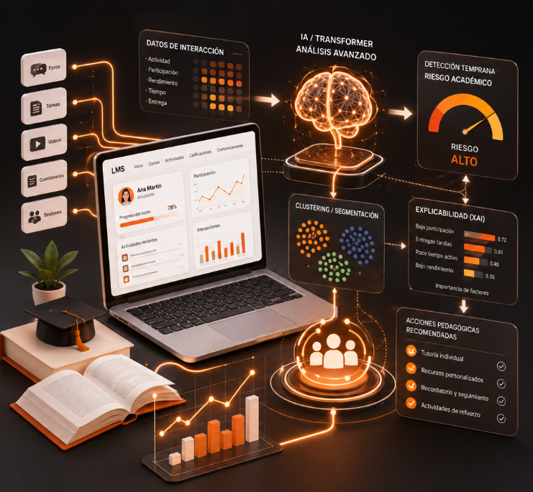
Análisis de información generada en plataformas educativas a partir de herramientas de inteligencia artificial.
Hacia la detección temprana e interpretable del riesgo académico
Trabajo de fin de Máster (TFM)
Michael Laudrup Luis González
Notes:
---

Slide 2
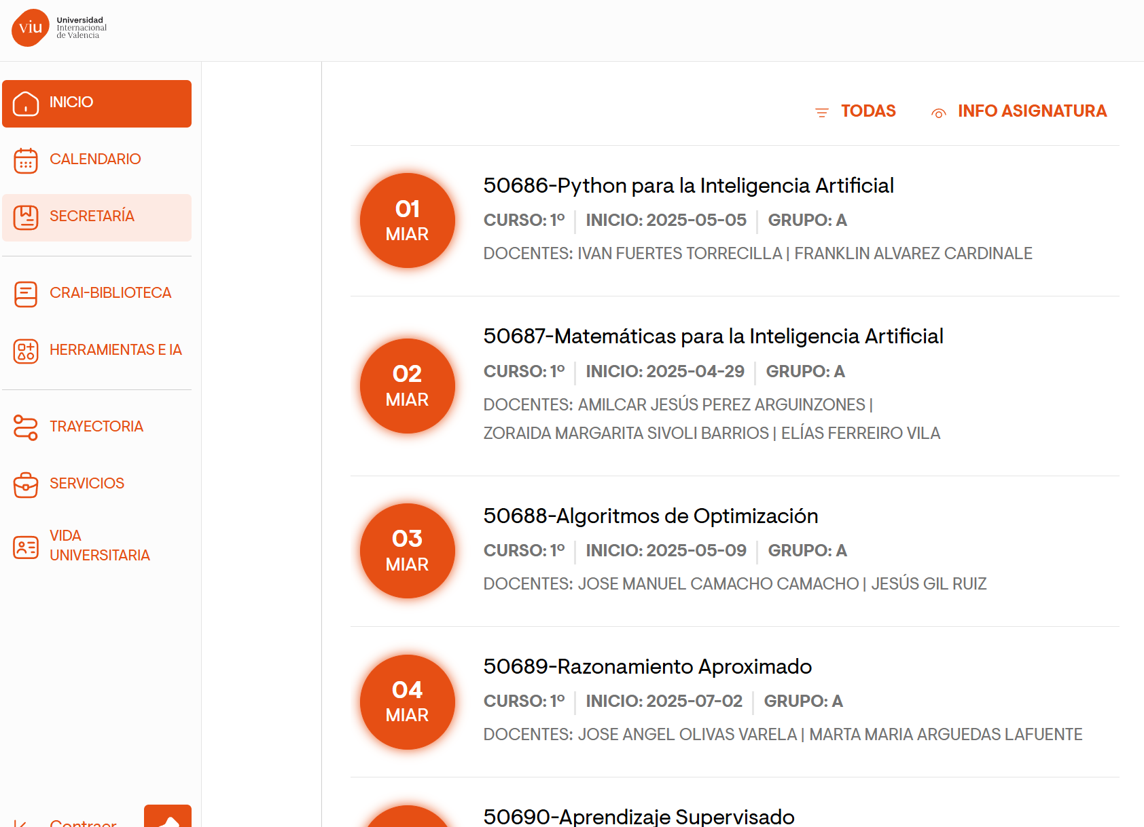
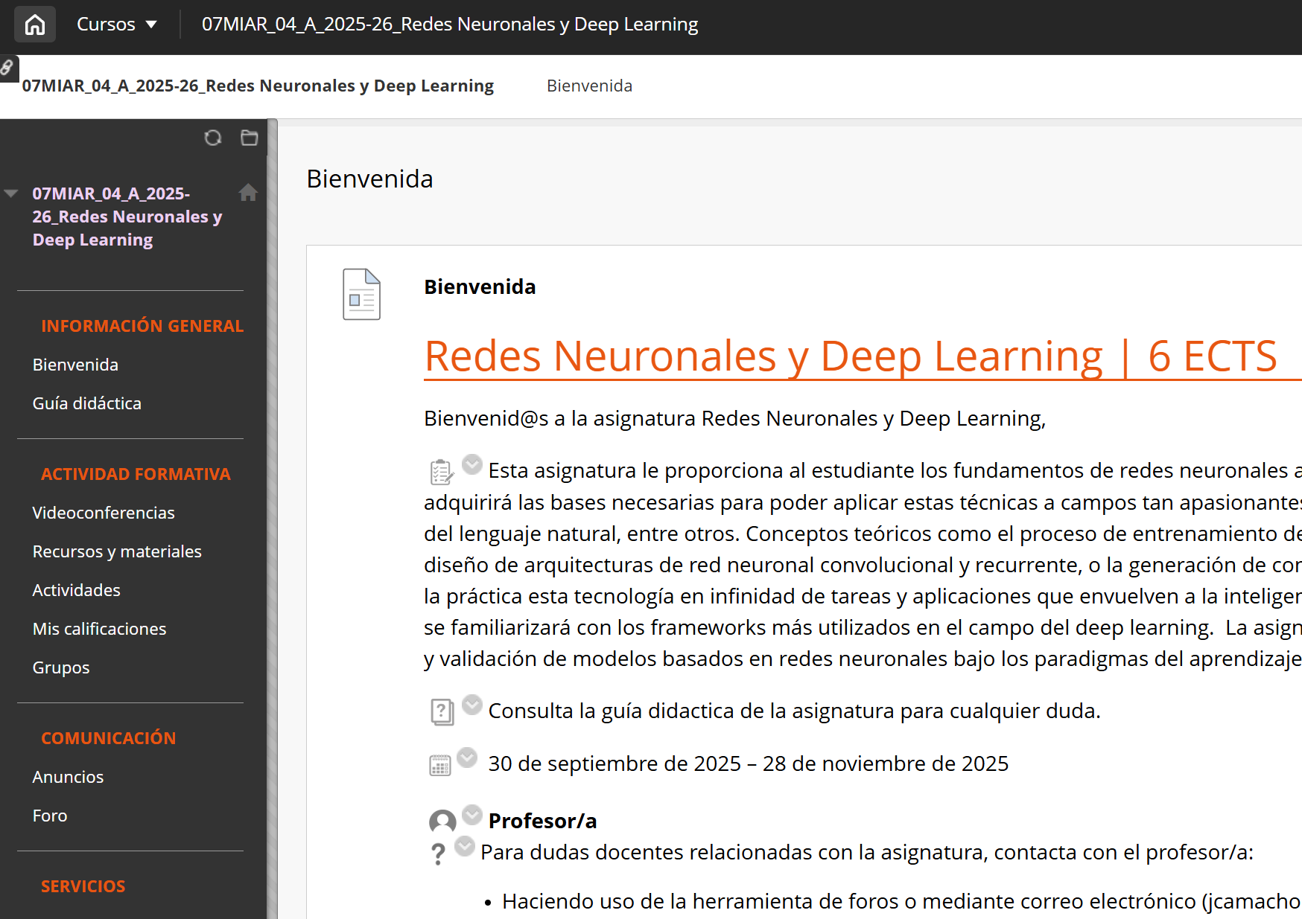
Definición del problema
LMS: Sistema de gestión del aprendizaje.
Cada interacción del estudiante deja un registro de interacción
Estos registros no se aprovechan para intervenciones pedagógicas. Incluso cuando se usa IA, no se explican los resultados (Caja negra).
Notes:
--- Alexander Graham Bell es reconocido como el inventor principal del teléfono, patentando su diseño en 1876. Sin embargo, otros pioneros como Elisha Gray y Antonio Meucci hicieron contribuciones significativas al desarrollo de tecnologías telefónicas. Meucci desarrolló prototipos de dispositivos para comunicación por voz décadas antes, sin obtener las patentes necesarias, mientras Gray presentó una patente similar casi simultáneamente con Bell, lo que generó controversias legales. Este equipo de inventores exploró la conversión de señales acústicas a señales eléctricas, un avance fundamental en la historia telefónica. Origen de la imagen: generada por IA

Slide 3
Objetivos
GENERAL
ESPECÍFICOS
Desarrollar un sistema de IA para detectar tempranamente el riesgo académico en LMS, segmentar perfiles de aprendizaje y generar explicaciones útiles para orientar intervenciones pedagógicas.
Procesamiento OULAD
Aprendizaje supervisado para clasificación.
Aprendizaje no supervisado para agrupaciones.
Explicar por que se clasifica o se segmenta de una forma u otra
Proponer acciones pedagógicas recomendadas según los resultados de los modelos

Slide 4
ESTADO DEL ARTE y Aportación
Tras un estudio del estado del arte nos inspiramos en:
El Ghali et al. (2025): referencia para segmentación de estudiantes.
Luo et al. (2024): referencia para predicción temprana del abandono.
XAI en educación: traducir resultados de clustering y clasificación en explicaciones para intervención docente.
Aportación TFM
integración experimental de segmentación, predicción y explicabilidad.

Slide 5
DATASET OULAD
Base de datos real de la Open University de Londres
32.000 estudiantes.
Más de 10 millones de interacciones.
DIMENSIÓN DEL ESTUDIANTE
Datos sociodemograficos del estudiante, nivel educativo, nivel de riqueza, fecha de registro, etc.
DIMENSIÓN DE ACTIVIDADES
Entregas de actividades y evaluaciones de estas mismas. Responde a las preguntas:
¿Que actividades entrego? ¿Cuando? ¿que calificación obtuvo? ¿tiene actividades sin entregar?
DIMENSIÓN DE COMPORTAMIENTO
Comportamiento del estudiante, responde a las preguntas:
¿A que hace clic el estudiante? ¿Cuántas veces? ¿En que semana?
Notes:
Esta presentación ha explorado cómo la invención del teléfono revolucionó la comunicación y sentó las bases para avances tecnológicos posteriores. Del mismo modo, la aplicación de la inteligencia artificial en plataformas educativas promete detectar riesgos académicos tempranamente y facilitar acciones pedagógicas efectivas, contribuyendo a un aprendizaje más personalizado y eficiente.

Slide 6
Metodología empleada CRISP-DM Chapman y otros (2000) CRISP-DM 1.0: Step-by-step data mining guide.
Comprensión del negocio
Entender datos
Preparación de datos
Modelado
Evaluación y XAI

Slide 7
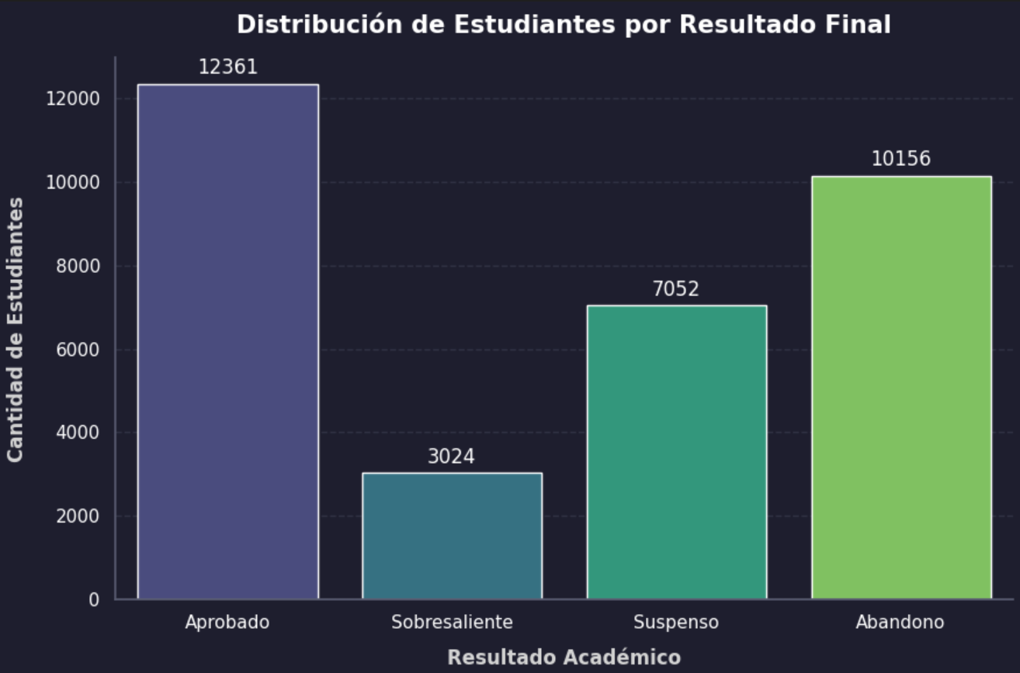
ANÁLISIS EXPLORATORIO DE DATOS I
Desbalanceo de clases.
Alta representatividad de la clase abandono.
Baja representatividad de la clase suspenso + hay una línea muy delgada entre estudiantes que abandonan y suspenden (problemas en clasificación trinaria o cuaternaria)
Notes:
--- Las motivaciones para inventar el teléfono surgieron de la creciente necesidad de mejorar las comunicaciones personales y comerciales. La incapacidad del telégrafo para transmitir la voz humana y la demanda de comunicaciones instantáneas en sectores como los negocios y la administración pública impulsaron la búsqueda de una tecnología que permitiera la transmisión de voz a larga distancia. Además, el desarrollo tecnológico del siglo XIX, como el electromagnetismo, abrió nuevas posibilidades para la creación de dispositivos capaces de transportar señales acústicas a través de cables eléctricos. Origen de la imagen: generada por IA

Slide 8
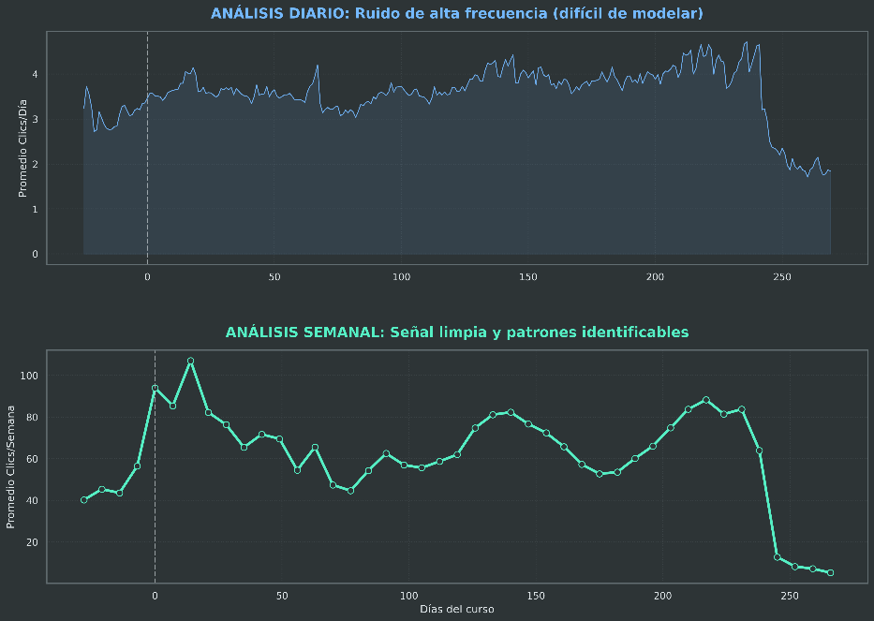
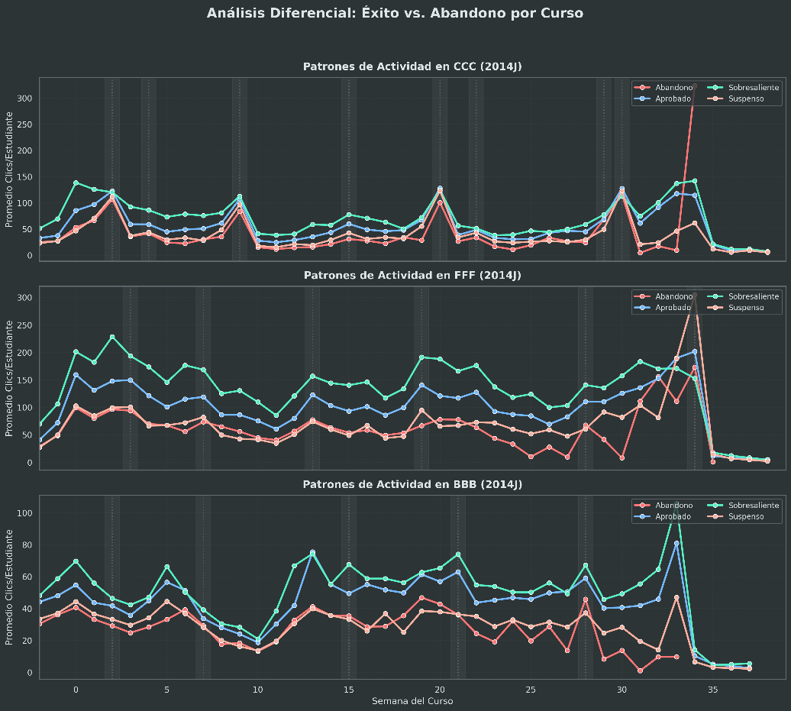
ANÁLISIS EXPLORATORIO DE DATOS II
Kusumawardani y Alfarozi (2023). Transformer Encoder Model for Sequential Prediction of Student Performance Based on Their Log Activities

Slide 9
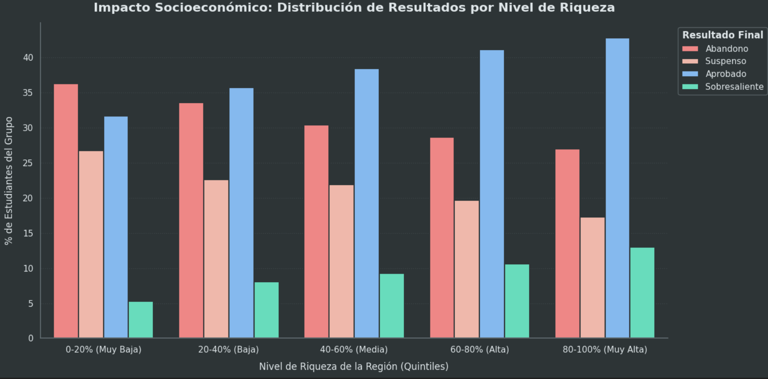
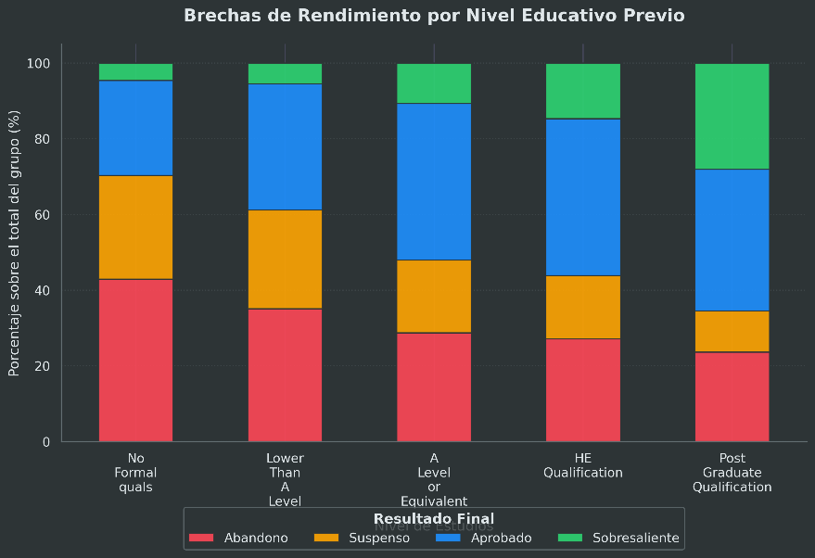
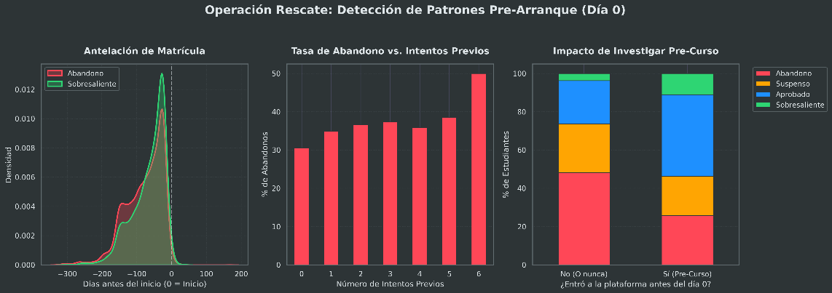
ANÁLISIS EXPLORATORIO DE DATOS II
Notes:
--- Las motivaciones para inventar el teléfono surgieron de la creciente necesidad de mejorar las comunicaciones personales y comerciales. La incapacidad del telégrafo para transmitir la voz humana y la demanda de comunicaciones instantáneas en sectores como los negocios y la administración pública impulsaron la búsqueda de una tecnología que permitiera la transmisión de voz a larga distancia. Además, el desarrollo tecnológico del siglo XIX, como el electromagnetismo, abrió nuevas posibilidades para la creación de dispositivos capaces de transportar señales acústicas a través de cables eléctricos. Origen de la imagen: generada por IA

Slide 10
Comprensión del negocio
Entender datos
Preparación de datos
Modelado
Evaluación y XAI

Slide 11
INGENIERÍA DE CARACTERÍSTICAS I
Se usan tanto para clustering como para clasificación
Bloque | Variables | Finalidad
Datos sociodemográficos | imd_band, age_band, highest_education, region_encoded | Caracterizar el contexto personal del estudiante.
Historial académico | num_of_prev_attempts, studied_credits | Incorporar antecedentes académicos relevantes.
Información temporal inicial | date_registration | Capturar el momento de incorporación al curso.
Actividad previa al inicio | prestart_clicks_total, prestart_active_days, prestart_active_weeks, prestart_earliest_day | Medir interacción temprana con la plataforma.
Rasgos conductuales previos | investigated_platform, prestart_intensity, prestart_anticipation | Resumir exploración, intensidad y anticipación de uso.
Notes:
--- El primer prototipo funcional de teléfono de Bell consistía en un transmisor y un receptor que convertían ondas sonoras en señales eléctricas y viceversa. Técnicamente, utilizaba un diafragma que vibraba con la voz, modulado por un electroimán para generar variaciones eléctricas. La señal viajaba a través de cables conductores hasta un receptor similar que reconstruía la voz. Este diseño innovador permitió la transmisión de conversaciones en tiempo real a distancias inicialmente cortas, estableciendo la base para tecnologías telefónicas posteriores. La simplicidad y efectividad técnica fueron cruciales para su aceptación. Origen de la imagen: generada por IA

Slide 12
INGENIERÍA DE CARACTERÍSTICAS II
Se usan tanto para clustering como para clasificación
Grupo | Ejemplos | Función
Interacción semanal | clicks_* por tipo de recurso | Modelar la secuencia temporal de uso del LMS.
Constancia | streak, active_weeks, weeks_since_last_activity | Detectar continuidad o riesgo de desconexión.
Engagement | weighted_engagement, momentum, effort_slope | Medir intensidad y cambio reciente del esfuerzo.
Estilo de uso | diversity, top1_share, entropy, curiosity | Caracterizar el patrón de navegación.
Rendimiento | avg_score, pass_ratio, late_ratio, score_slope | Incorporar el historial académico hasta W.
Notes:
--- El primer prototipo funcional de teléfono de Bell consistía en un transmisor y un receptor que convertían ondas sonoras en señales eléctricas y viceversa. Técnicamente, utilizaba un diafragma que vibraba con la voz, modulado por un electroimán para generar variaciones eléctricas. La señal viajaba a través de cables conductores hasta un receptor similar que reconstruía la voz. Este diseño innovador permitió la transmisión de conversaciones en tiempo real a distancias inicialmente cortas, estableciendo la base para tecnologías telefónicas posteriores. La simplicidad y efectividad técnica fueron cruciales para su aceptación. Origen de la imagen: generada por IA

Slide 13
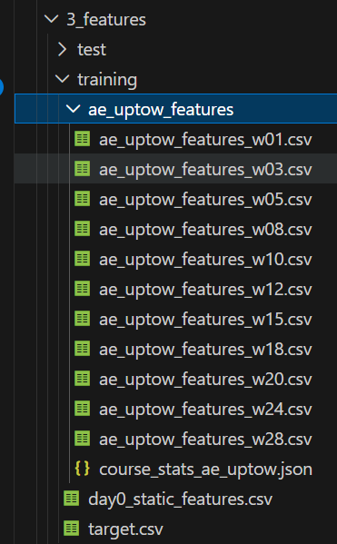
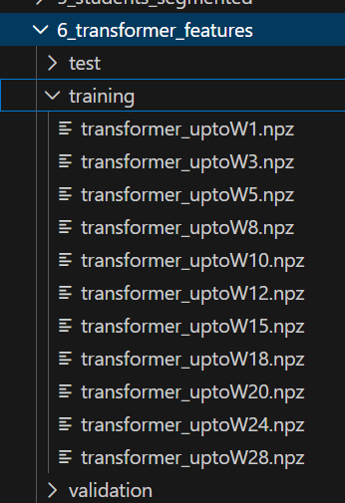
INGENIERÍA DE CARACTERÍSTICAS III
Concepto de ventana de tiempo.
División en 3 subconjuntos: Train, evaluation, test.
Datos sensibles o poco éticos se excluyen (AI Act)
Normalización por curso.
Para el transformer se añade adicionalmente comportamiento semana a semana.
Notes:
--- El primer prototipo funcional de teléfono de Bell consistía en un transmisor y un receptor que convertían ondas sonoras en señales eléctricas y viceversa. Técnicamente, utilizaba un diafragma que vibraba con la voz, modulado por un electroimán para generar variaciones eléctricas. La señal viajaba a través de cables conductores hasta un receptor similar que reconstruía la voz. Este diseño innovador permitió la transmisión de conversaciones en tiempo real a distancias inicialmente cortas, estableciendo la base para tecnologías telefónicas posteriores. La simplicidad y efectividad técnica fueron cruciales para su aceptación. Origen de la imagen: generada por IA

Slide 14
Comprensión del negocio
Entender datos
Preparación de datos
Modelado
Evaluación y XAI

Slide 15
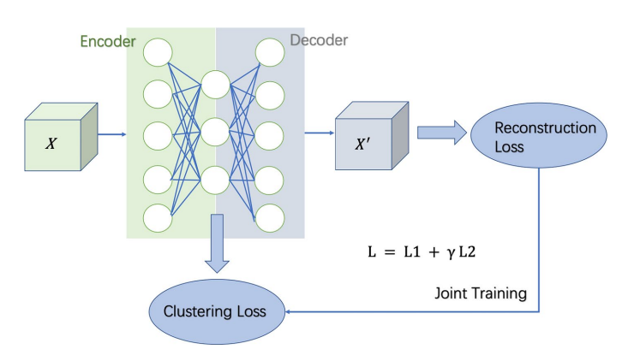
MODELADO I
Clasificadores basados en transformer
DATOS OULAD
INGENIERÍA DE
CARACTERÍSTICAS
AutoEncoder
Segmentación con GMM
Notes:
Esta presentación ha explorado cómo la invención del teléfono revolucionó la comunicación y sentó las bases para avances tecnológicos posteriores. Del mismo modo, la aplicación de la inteligencia artificial en plataformas educativas promete detectar riesgos académicos tempranamente y facilitar acciones pedagógicas efectivas, contribuyendo a un aprendizaje más personalizado y eficiente.

Slide 16
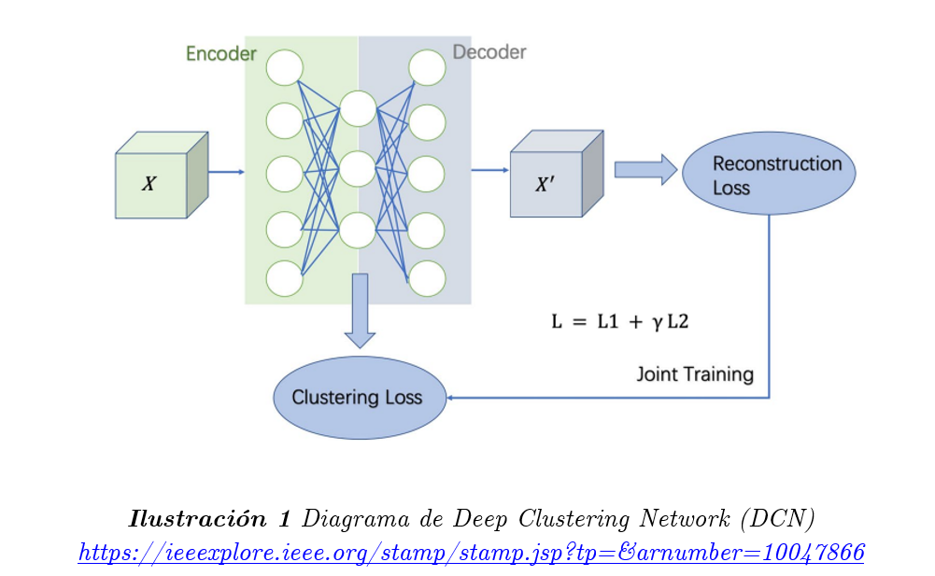
MODELADO II
AUTOENCODER
Se entrena un Autoencoder para reducir dimensionalidad.
Sin perdida de Clustering se eligen 4-5 clústeres.
Perdida de Clustering y perdida de reconstrucción.
Todas las ventanas de tiempo.
Notes:
--- El primer prototipo funcional de teléfono de Bell consistía en un transmisor y un receptor que convertían ondas sonoras en señales eléctricas y viceversa. Técnicamente, utilizaba un diafragma que vibraba con la voz, modulado por un electroimán para generar variaciones eléctricas. La señal viajaba a través de cables conductores hasta un receptor similar que reconstruía la voz. Este diseño innovador permitió la transmisión de conversaciones en tiempo real a distancias inicialmente cortas, estableciendo la base para tecnologías telefónicas posteriores. La simplicidad y efectividad técnica fueron cruciales para su aceptación. Origen de la imagen: generada por IA

Slide 17
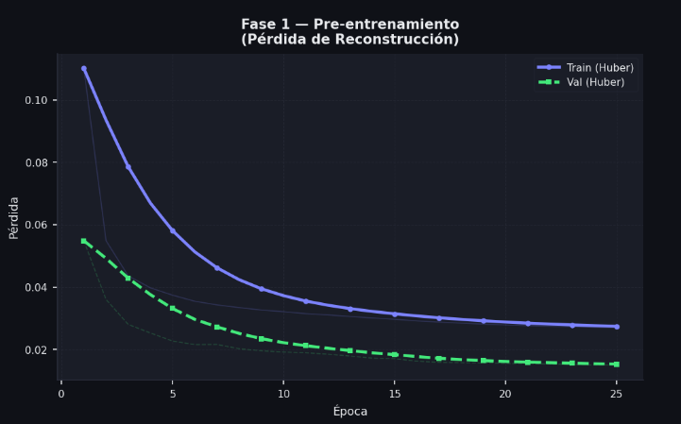
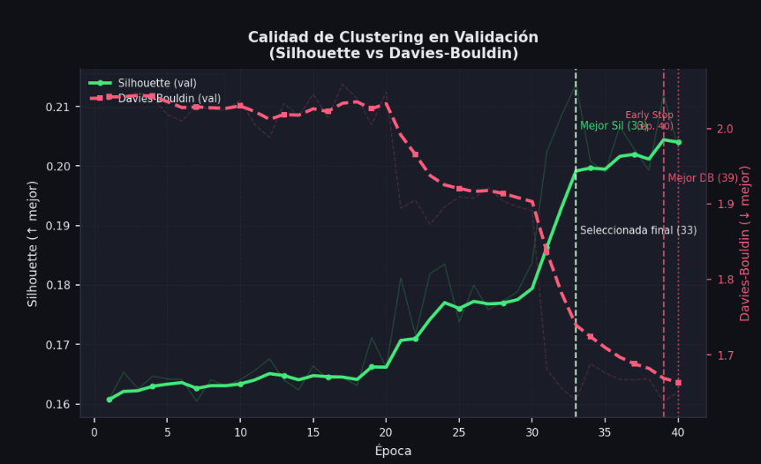
MODELADO III
RESULTADOS MODELADO
Notes:
--- El primer prototipo funcional de teléfono de Bell consistía en un transmisor y un receptor que convertían ondas sonoras en señales eléctricas y viceversa. Técnicamente, utilizaba un diafragma que vibraba con la voz, modulado por un electroimán para generar variaciones eléctricas. La señal viajaba a través de cables conductores hasta un receptor similar que reconstruía la voz. Este diseño innovador permitió la transmisión de conversaciones en tiempo real a distancias inicialmente cortas, estableciendo la base para tecnologías telefónicas posteriores. La simplicidad y efectividad técnica fueron cruciales para su aceptación. Origen de la imagen: generada por IA

Slide 18
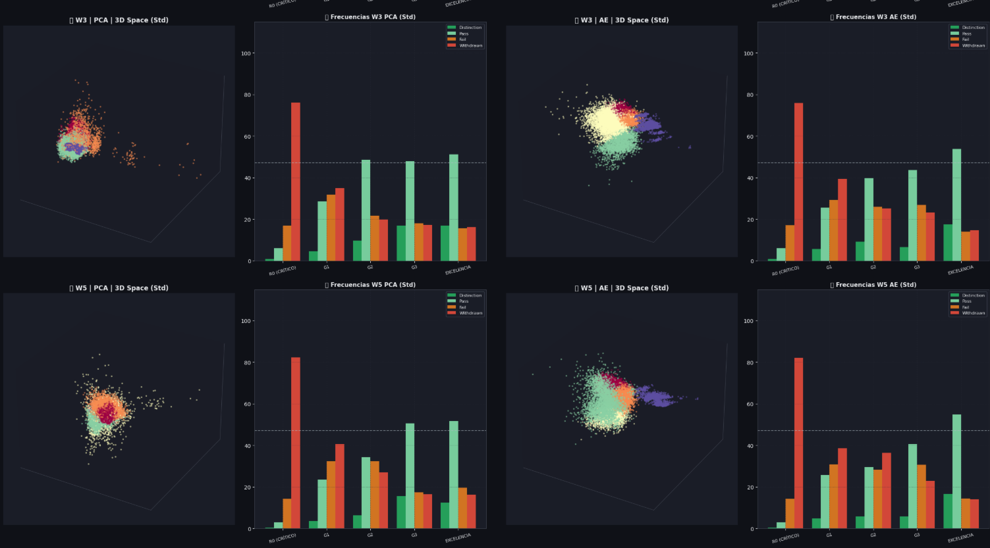
MODELADO IV
CLUSTERING
PCA + GMM
AE + GMM
Nombre métrica | Valor PCA | Valor AE | Objetivo | Ganador | Descripción
Silueta | 0.0600 | 0.1870 | ↑ MAX | AE 🚀 | Cohesión vs separación (distancias). Más alto = clusters más compactos y separados.
Calinski Harabasz | 903.1506 | 6848.6567 | ↑ MAX | AE 🚀 | Dispersión entre-clusters vs intra-cluster. Más alto = mejor partición.
Davies-Bouldin | 3.9037 | 1.6067 | ↓ MIN | AE 🚀 | Solape promedio entre clusters. Más bajo = clusters más separados.
BIC | 1416998.4688 | 1086602.2358 | ↓ MIN | AE 🚀 | Bayesian Information Criterion. Evalúa ajuste penalizando la complejidad. Más bajo = mejor.
AIC | 1415038.2075 | 1084641.9745 | ↓ MIN | AE 🚀 | Akaike Information Criterion. Similar a BIC pero con menor penalización por complejidad. Más bajo = mejor.
Log-Likelihood Promedio | -31.0413 | -23.7910 | ↑ MAX | AE 🚀 | Probabilidad logarítmica media de los datos según el GMM. Más alto = mejor ajuste.
Notes:
--- El primer prototipo funcional de teléfono de Bell consistía en un transmisor y un receptor que convertían ondas sonoras en señales eléctricas y viceversa. Técnicamente, utilizaba un diafragma que vibraba con la voz, modulado por un electroimán para generar variaciones eléctricas. La señal viajaba a través de cables conductores hasta un receptor similar que reconstruía la voz. Este diseño innovador permitió la transmisión de conversaciones en tiempo real a distancias inicialmente cortas, estableciendo la base para tecnologías telefónicas posteriores. La simplicidad y efectividad técnica fueron cruciales para su aceptación. Origen de la imagen: generada por IA

Slide 19
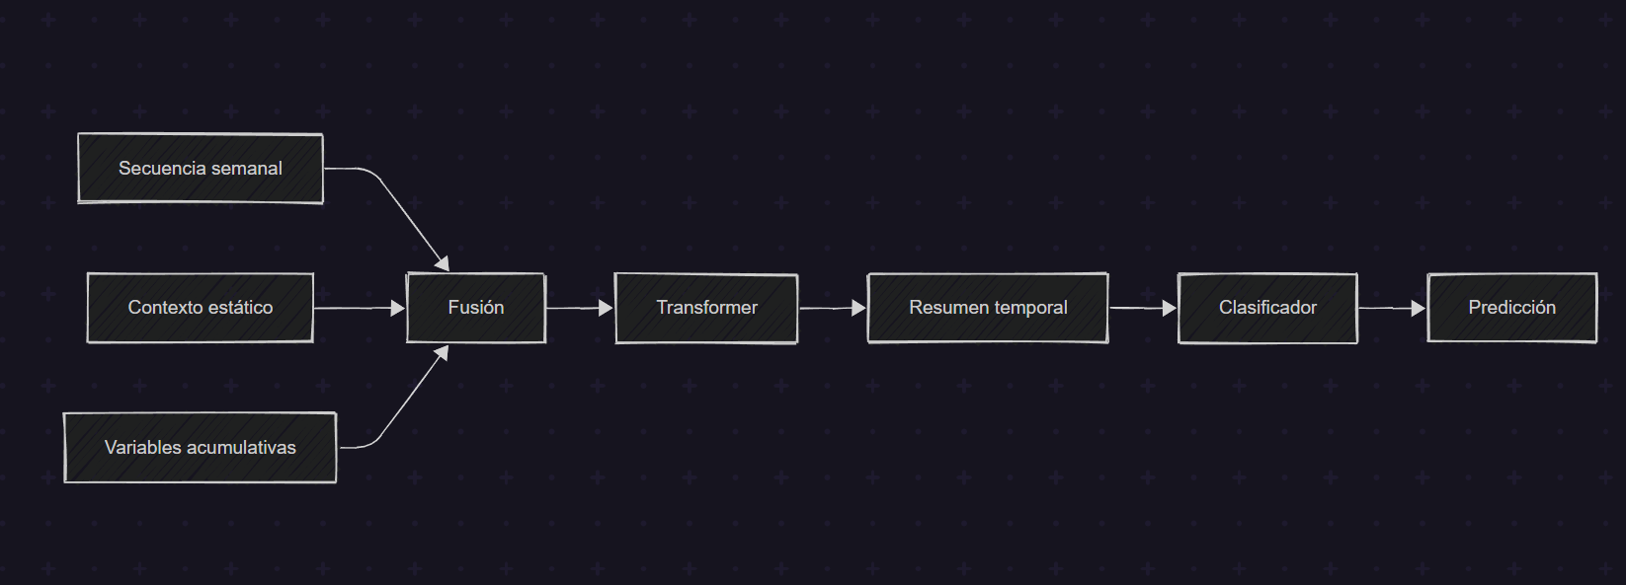
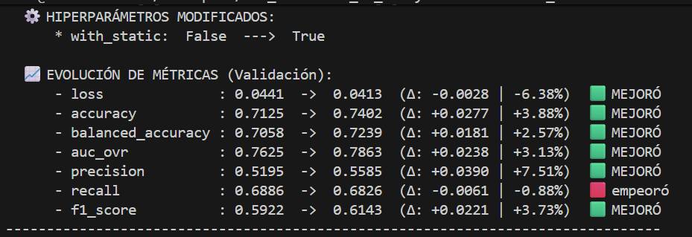
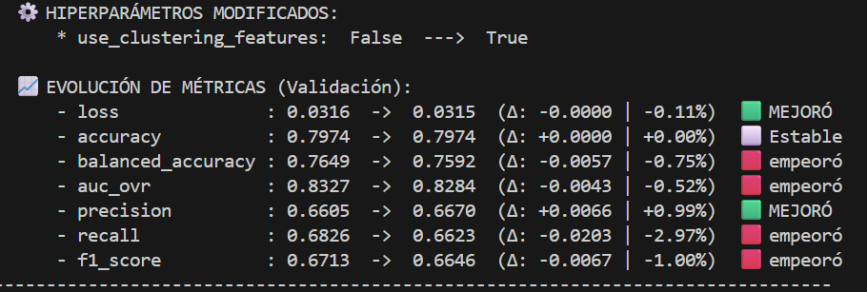
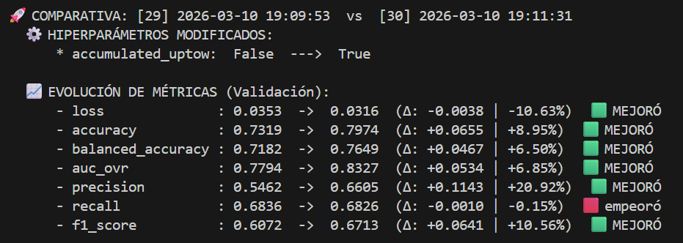
MODELADO V
TRANSFORMER

Slide 20
Comprensión del negocio
Entender datos
Preparación de datos
Modelado
Evaluación y XAI

Slide 21
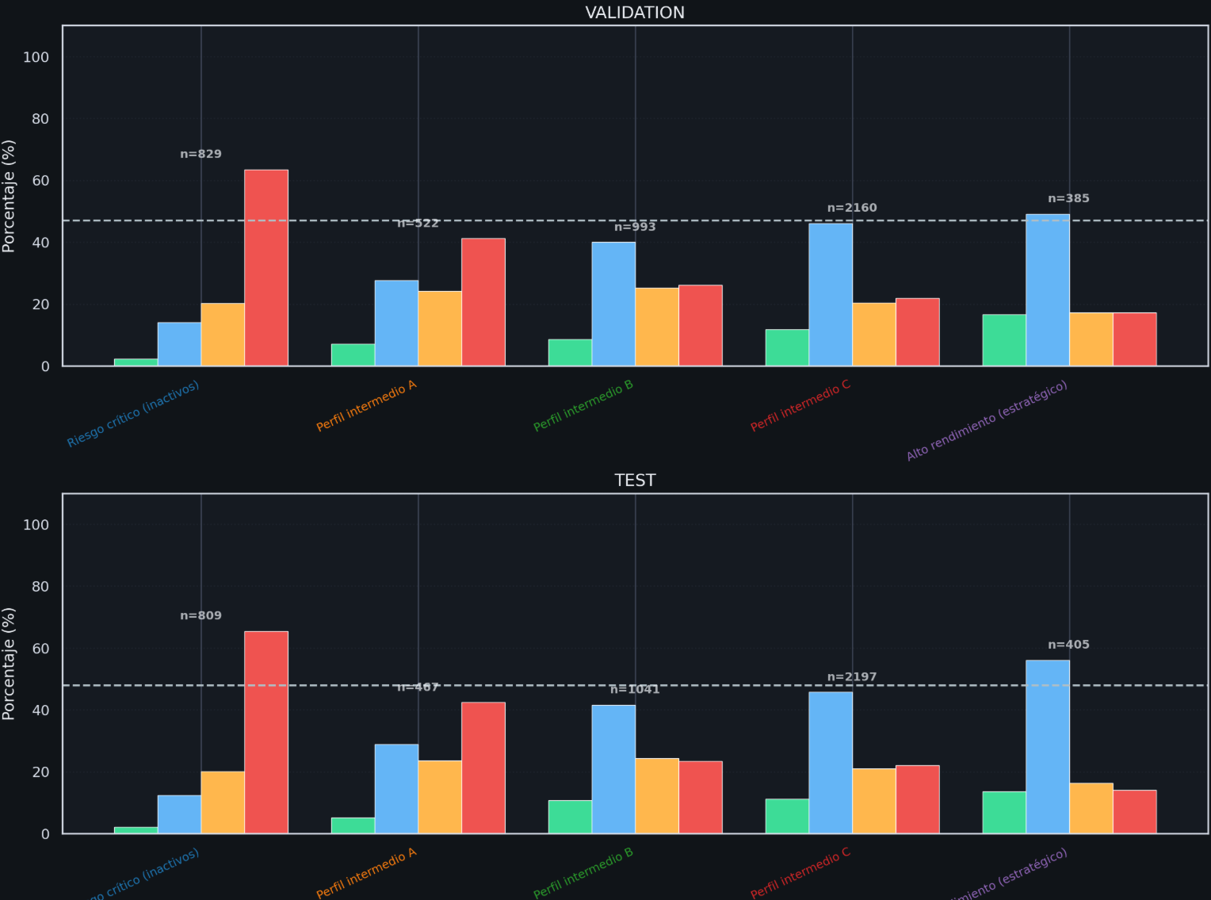
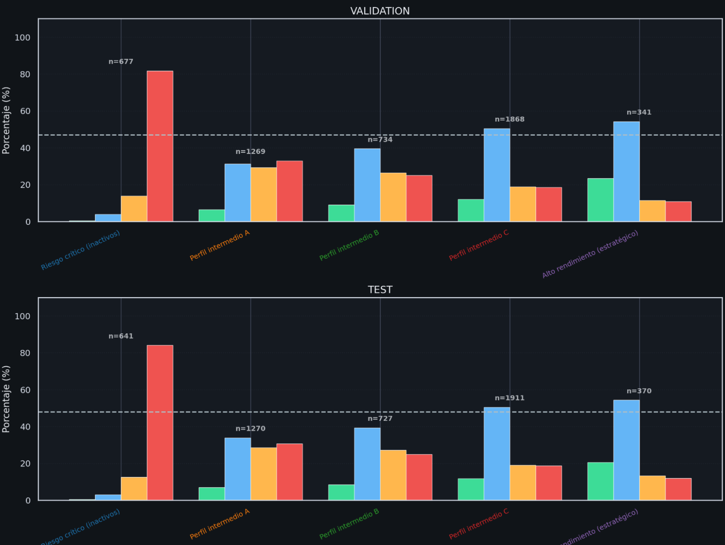
RESULTADOS I
AGRUPAMIENTO
SEMANA 1 DEL CURSO
SEMANA 5 DEL CURSO

Slide 22
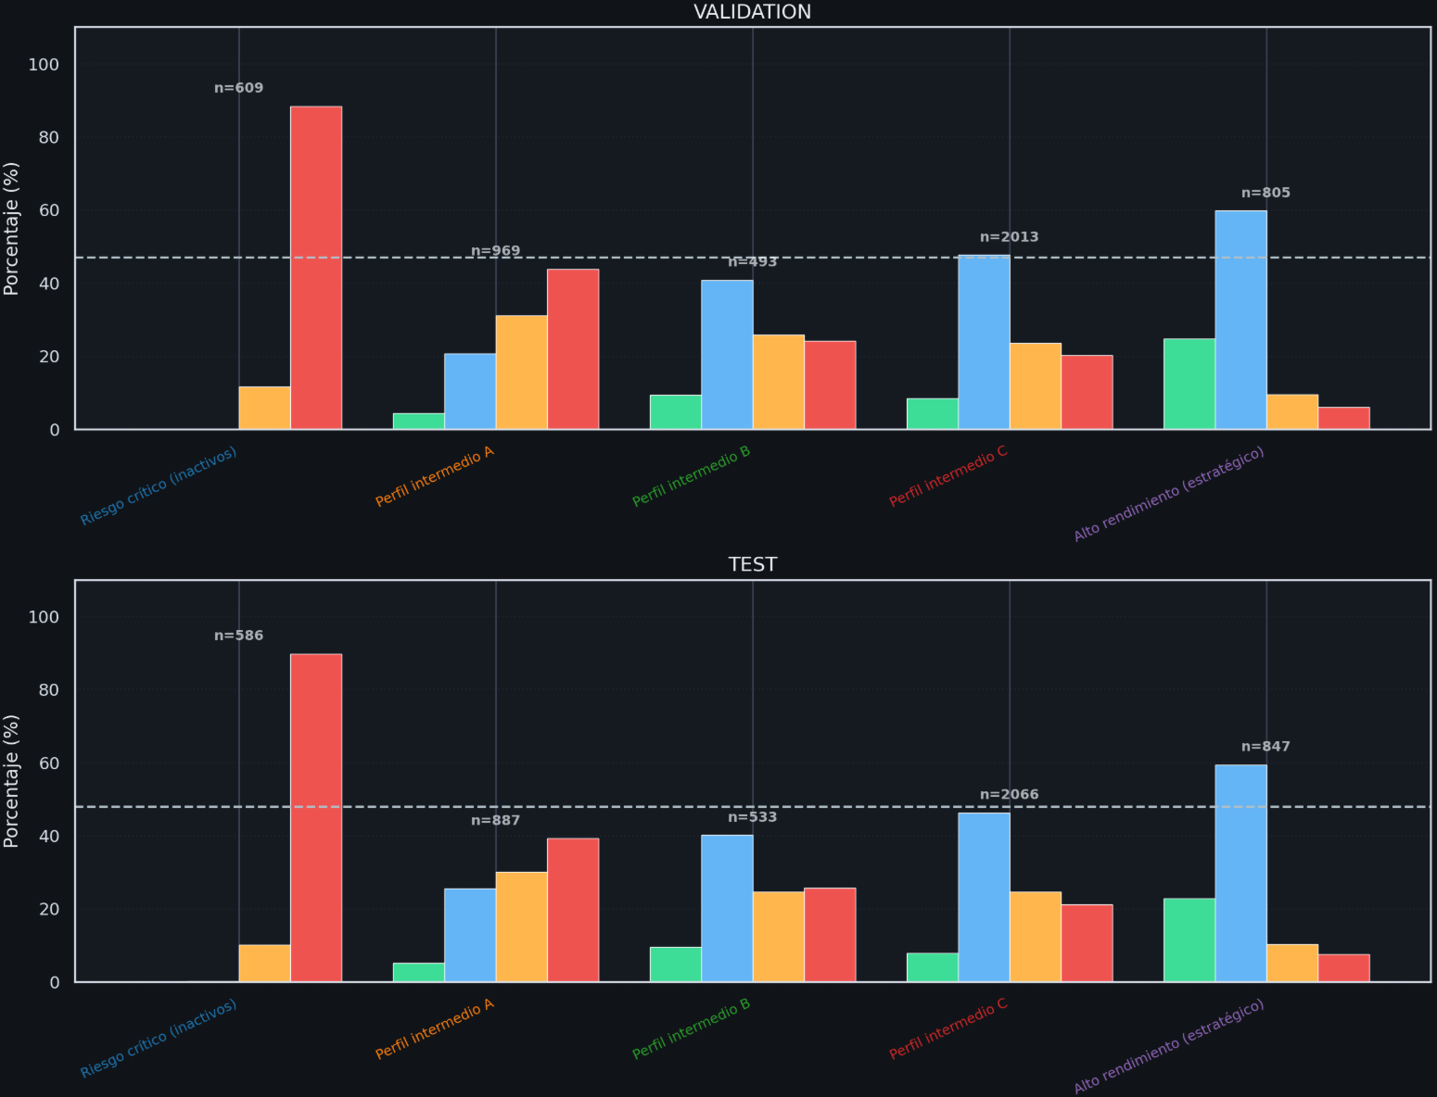
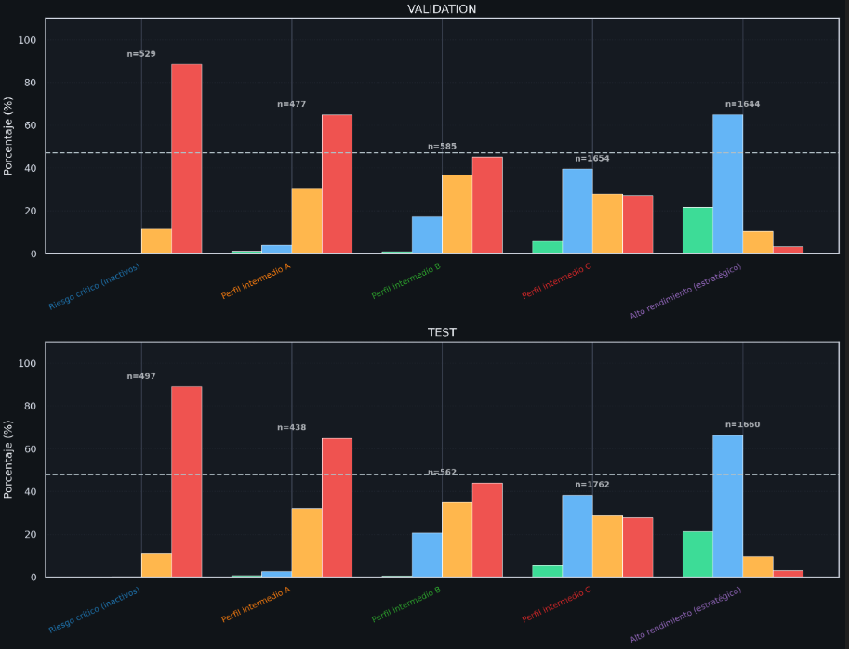
RESULTADOS II
AUTOENCoDER
SEMANA 12 DEL CURSO
SEMANA 24 DEL CURSO

Slide 23
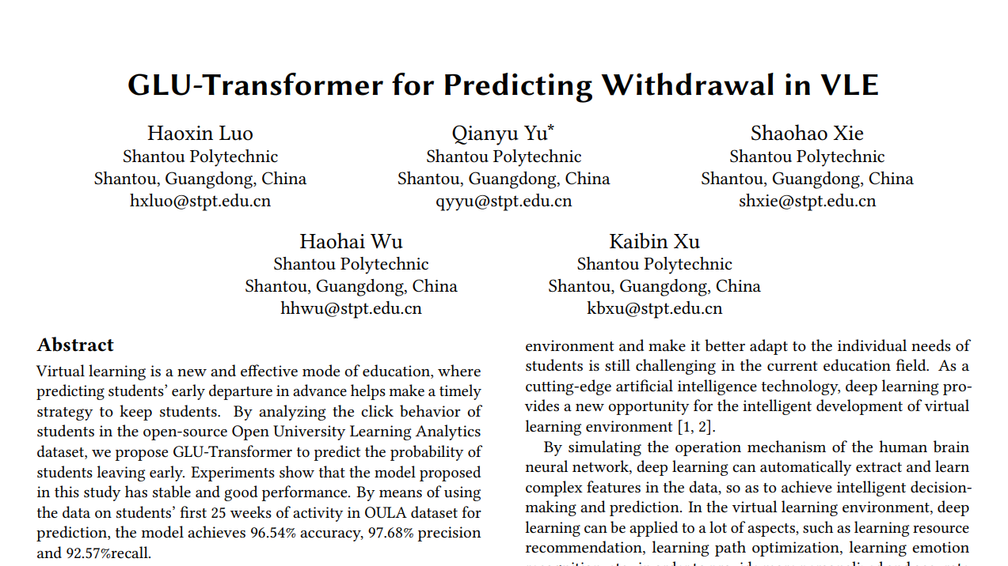
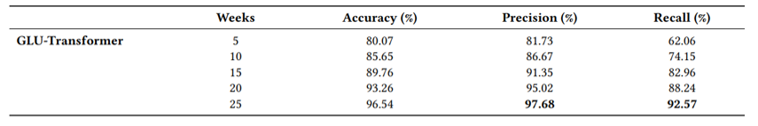
RESULTADOS III
CLASIFICACIÓN BINARIA
week | n_samples | accuracy | Balanced accuracy | precision | recall | auc
1 | 2774 | 0.695025 | 0.634221 | 0.553603 | 0.396725 | 0.713280
3 | 3203 | 0.726506 | 0.719960 | 0.567568 | 0.654206 | 0.783230
5 | 3252 | 0.803813 | 0.761390 | 0.682875 | 0.655172 | 0.832960
8 | 3283 | 0.845263 | 0.807918 | 0.732932 | 0.732197 | 0.877149
10 | 3290 | 0.864134 | 0.840348 | 0.777555 | 0.777555 | 0.900789
12 | 3291 | 0.881191 | 0.844570 | 0.839866 | 0.751503 | 0.908812
15 | 3295 | 0.891958 | 0.871739 | 0.843424 | 0.808809 | 0.934743
18 | 3297 | 0.909918 | 0.897196 | 0.849112 | 0.861000 | 0.954141
20 | 3299 | 0.933010 | 0.920534 | 0.897566 | 0.885000 | 0.966172
24 | 3299 | 0.947560 | 0.948014 | 0.916503 | 0.933000 | 0.985396
28 | 3299 | 0.968172 | 0.962908 | 0.948949 | 0.948000 | 0.990856

Slide 24
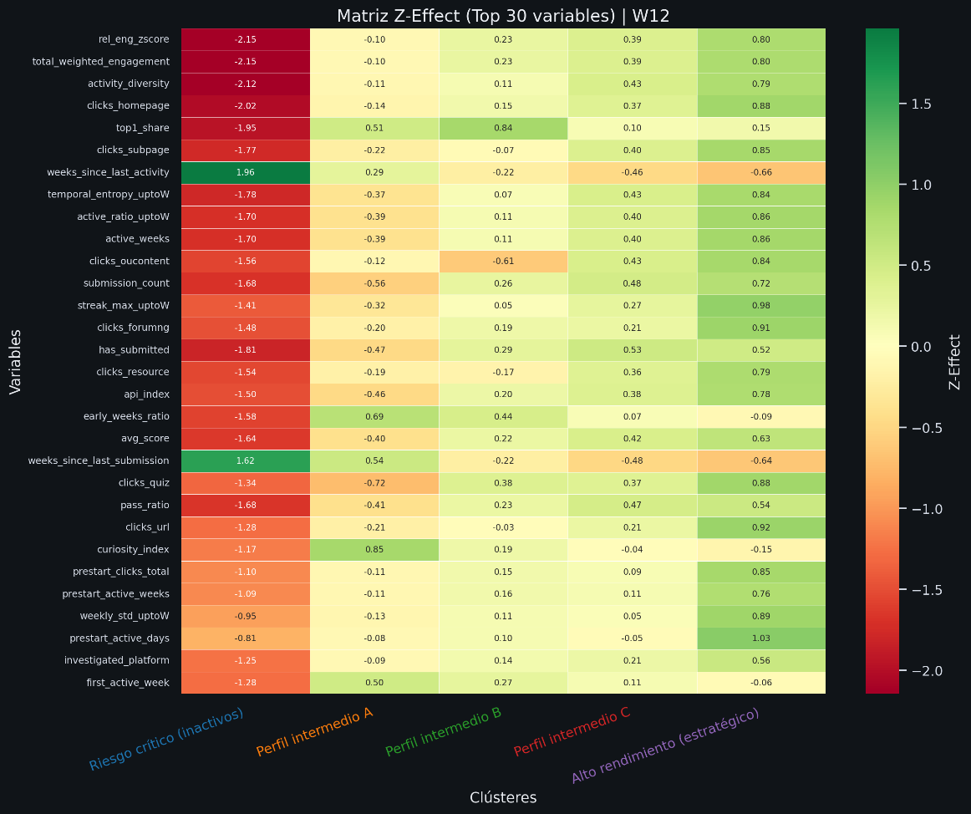
XAI (IA Explicable) I
CLUSTERING
Clúster | Acciones
Riesgo crítico (inactivos) | Mensajes personalizados de reenganche Alertas tempranas por inactividad Tutorías breves de seguimiento
Perfil intermedio A | Secuencias de tareas cortas y guiadas Recordatorios periódicos Retroalimentación frecuente
Perfil intermedio B | Actividades de aplicación práctica Integración de recursos del curso Tareas de autoevaluación
Perfil intermedio C | Tareas abiertas con mayor autonomía Actividades con elección de itinerario Dinámicas de coevaluación
Alto rendimiento | Actividades optativas de profundización Mentoría entre iguales Tutoría o apoyo guiado a grupos intermedios o en riesgo
Necesidad de pedagogos

Slide 25
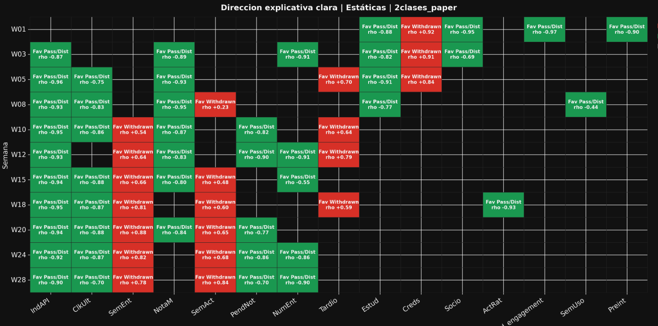
XAI (IA Explicable)
VARIABLES ESTÁTICAS
Ventana temporal | Acción principal (estáticas/acumulativas)
Semanas 1-8 | Envío de un correo de seguimiento inicial con orientación sobre el arranque del curso, organización del trabajo y recursos de apoyo.
Semanas 10-20 | Envío de una alerta personalizada al detectar retrasos en entregas, inactividad o empeoramiento del rendimiento, junto con una tutoría breve de seguimiento.
Semanas 21-28 | Contacto individual urgente para reactivar la participación y priorizar tareas pendientes, con acompañamiento intensivo de cierre si es necesario.

Slide 26
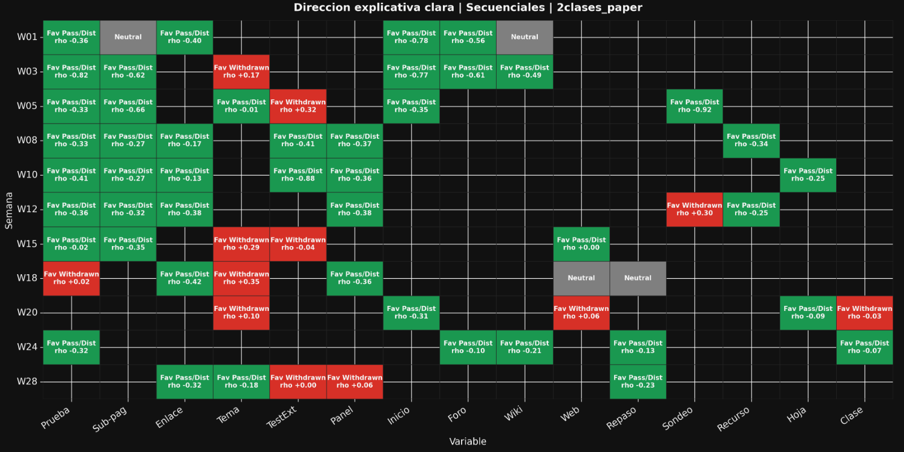
XAI (IA Explicable)
VARIABLES SECUENCIALES
Ventana temporal | Acción complementaria (secuenciales)
Semanas 1-8 | Envió de correo para animar a participar en los foros y tutoriales para conocer la página de inicio de la plataforma universitaria.
Semanas 10-20 | Mensaje de seguimiento si se observa un patrón de uso irregular o fragmentado en actividades concretas del curso.
Semanas 21-28 | Mensaje de reenganche centrado en tareas finales cuando la interacción en la plataforma sea residual o poco sostenida.

Slide 27
CONCLUSIONES Y LIMITACIONES
CONCLUSIONES
LIMITACIONES
El valor principal está en el ecosistema completo: segmentación, predicción secuencial e interpretabilidad.
El Autoencoder obtiene representaciones útiles para clustering frente a PCA.
El agrupamiento por clustering desde fases tempranas ya muestra resultados prometedores.
XAI permite traducir señales técnicas en hipótesis de intervención pedagógica.
Posible sobreingeniería en ventanas cortas; arquitectura interesante para secuencias más largas y escalabilidad.
Dependencia de OULAD
Aprender a trabajar con resultados imperfectos.
Elección de número de clústeres.
Control de fuga de datos.
Acciones pedagógicas recomendadas

Slide 28
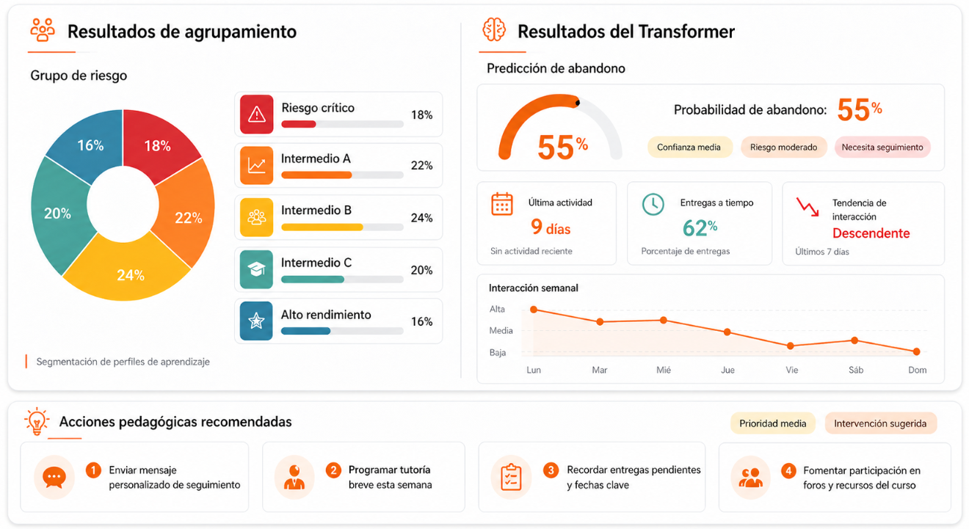
LÍNEAS DE TRABAJO A FUTURO
Validación externa: Testeo en otros LMS e instituciones.
Mejora UX para docentes.
Unión de salidas de Aprendizaje supervisado y no supervisado.
Refinamiento de acciones pedagógicas con expertos en la materia
Sistema de retroalimentación año tras año.

Slide 29

¿Preguntas? MUCHAS GRACIAS
Repositorio del TFM

